Slide 1
Úvodní hodina

Slide 2
Úvodní hodina - průběh
Organizace a náplň předmětu
Jak úspěšně předmět ukončit
Test znalostí asistivních technologií (AT)
Představení témat pro studentské prezentací

Slide 3
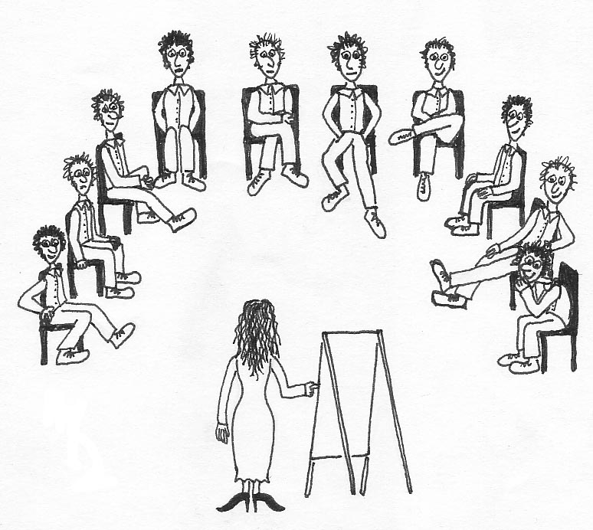
Organizace předmětu (1)
Zápočet ≡ Kolokvium
Povinná účast na seminářích
  13 seminářů
  Maximálně 3 neomluvené neúčasti
  Středa 8 - 10, B204
Představení vlastní prezentace na zvolené téma

Slide 4
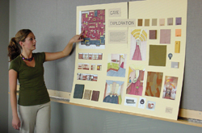
Organizace předmětu (2)
1. hodina
  Organizace
  Úvod
  Představení témat
2. hodina
  B. Kozlíková, J. Chmelík: „NEWRON: Software podporu a rozvoj lidí s poruchami autistického spektra “
  J. Plhák: „Zpřístupnění grafických dat nevidomým“

Slide 5
Organizace předmětu (3)
3. – 12. hodina
  Dvě až tři dvojice představí svou prezentaci
  Každá přednáška na 20 - 25 minut
    maximálně 30 minut
  Diskuze
13. hodina (15. 12.)
  Závěrečné vyhodnocení

Slide 6
Organizace předmětu (4)
Co má prezentace obsahovat
  Základní teoretické (informatické) principy fungování technologií v dané oblasti
  Popis aktuálního stavu v dané oblasti
  Zaměřit se na zajímavé aspekty
  Přidat nějaké vlastní nápady
Po prezentaci případně doplním další zajímavosti a informace z dané oblasti

Slide 7
Organizace předmětu (5)
Spolu s prezentací je nutné odeslat alespoň 5 článků z dostupných elektronických zdrojů na MUNI
  Alespoň jeden z ACM Digital Library
  Alespoň jeden z IEEE Xplore
  Dále doporučuji například nakladatelství Springer
    Konference ICCHP
Články musejí souviset s daným tématem
  ZkratkaKnihovny_NazevClanku.pdf

Slide 8
Evaluace prezentace (1)
Studenty (75 % závěrečného hodnocení)
Lektorem (25 %)
  Lze získat maximálně 100 bodů
    Pro úspěšné splnění nutno získat alespoň 45 bodů
    Body budu vkládat do poznámkového bloku
  Při méně bodech
    Nutno vytvořit a odevzdat seminární práci
      Do dvou měsíců od data prezentace
      Budu o tomto informovat nejpozději do týdne po prezentaci
    Vytvořit program na závěrečnou hodinu

Slide 9
Evaluace studenty
Hodnotí se všechny prezentace
  Kromě vlastní
Hodnotíte, jak se vám daná přednáška líbila
  1 = Vynikající a zajímavá přednáška
  4 = Velmi nepovedená přednáška
  Prosím o rozumnou míru objektivnosti
Beru jako prezenční listinu
Nemá vliv na udělení kolokvia

Slide 10
Evaluace lektorem
Znalost tématu (0 – 40 bodů)
  Pokrytí znalostí v dané oblasti
Struktura prezentace (0 – 15 bodů)
  Logicky uspořádaná, přehledná, výstižná ...
Grafická podoba (0 – 10 bodů)
  Typografie, vhodné použití a umístění obrázků, videí, ...
Vystupování (0 – 10 bodů)
  Oční kontakt, jazyk, síla hlasu, práce s poznámkami, gesta, ...
Časování (0 – 5 bodů)
Relevantnost zaslaných článků (0 – 10 bodů)
BONUS: Originalita (až 10 bodů)
  Zajímavé nápady na možnosti vývoje v dané oblasti, originální pojetí prezentace, ...

Slide 11
Časový plán tvorby prezentace
Kompletní prezentaci je nutné poslat do neděle 23:59 před vlastní prezentací
  Do odevzdávárny
  Včetně článků stažených z elektronických zdrojů
  V případě pozdějšího poslání
    - 10 bodů z hodnocení lektorem
  Pro úspěšné ukončení předmětu je nutné prezentaci odeslat (i případně po vlastní prezentaci)

Slide 12
Závěrečné vyhodnocení
Nejlepší přednášky budou oceněny
  Drobná odměna (sladkost, slanost, zdravost)
  Hodnocení nejlepších prezentací je kombinované
Vyhodnocení nejlepších proběhne na posledním semináři
  15. 12. 2015
      Průměr tipů = 1,6 tedy 100 * [(4 – 1,5) / 3] = 100 * 0,8 = 80 bodů
      Body lektora = 70 bodů
      Celkem tedy (80 * 0,75) + (70 * 0,25) = 60 + 17,5 = 77,5 bodů

Slide 13
Cíl předmětu
Získat přehled v oblasti asistivních technologií
  Porozumět využití asistivních technologií lidmi s handicapem
  Získat znalosti využitelné při tvorbě přístupného softwaru
Získat rozsáhlejší vhled na jednu konkrétní oblast AT
Získat praktickou zkušenost s vystupování před publikem

Slide 14

Asistivní technologie
Asistivní technologie je souhrnné označení pro pomůcky, které pomáhají zlepšit fyzické nebo duševní funkce osobám, které mají tyto funkce z různých důvodů sníženy. Pod pojem asistivní technologie lze zahrnout nejen tyto pomůcky samy o sobě, ale i služby spojené s jejich poskytováním.

Slide 15



Handicap
Fyzické postižení
  Poruchy pohybového ústrojí
Poznávací
  Dyslexie, dysgrafie
Smyslové
  Nevidomí, hluchoněmí
Emocionální, mentální
  Schizofrenie
Vývojové poruchy

Slide 16
Volba témat (1)
Definovaných 27 témat
  Vypsána v ISu
  Lze si je zaregistrovat od 25. 9. 2015
  Je možné si doplnit vlastní
    Nutné konzultovat se mnou
Témata mají pevně určený harmonogram
  Aby podobná témata byla přednášena ve stejný týden
  Vlastní témata budou zařazena operativně

Slide 17
Volba témat (2)
Témata se zapisují ve dvojici
  Je vhodné rozdělit prezentaci
    Na teoretickou a praktickou část
    Tematicky oddělené části
  Každou část přednáší jeden z dvojice
Registraci proveďte do příštího semináře
  Výjimkou jsou témata 3. semináře
    Lze si je zaregistrovat již dnes!

Slide 18
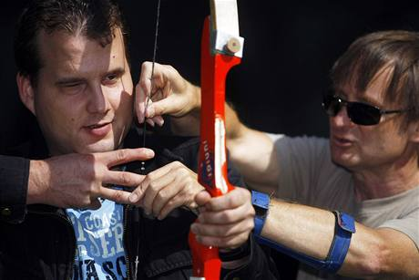
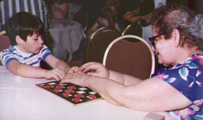
Témata 1 (1)
Sport pro nevidomé:
  Paralympiáda
  Speciální sporty
  Klasické sporty
  Pomoc informatiky
Hry pro nevidomé:
  Audiohry (stereo zvuk)
  Deskové hry
  Adventury

Slide 19
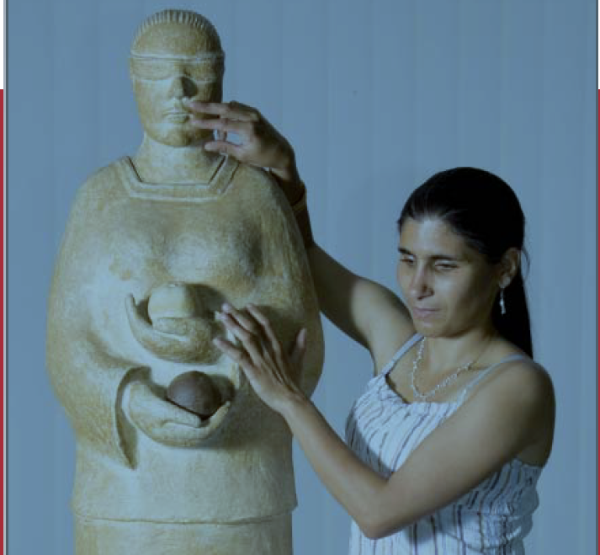
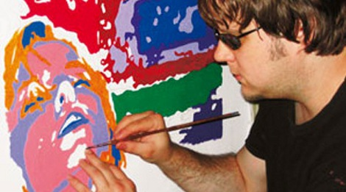
Témata 1 (2)
Kulturní život nevidomých:
  Malířství, literatura, sochařství
  Muzikoterapie

Slide 20
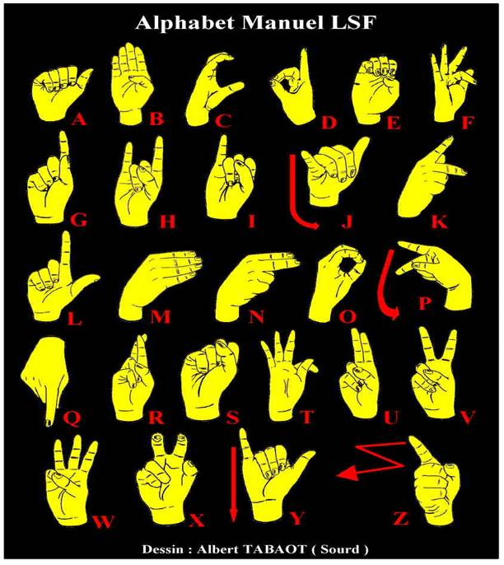
Témata 2
Legislativa v oblasti asistivních technologií
  Její uplatňování
  Konkrétní vliv na život osob s handicapem
  Tuzemská vs. zahraniční
Přístupnost WWW pro nevidomé
  WAI-ARIA, WCAG, ...
Jazyk hluchoněmých
  Počítačové zobrazení
  Různé jazyky a jejich (ne)podobnost

Slide 21
Témata 3
Převádění učebních textů do elektronické formy vhodné pro nevidomé:
  Teiresiás
Knihovny pro nevidomé
Handicapovaní lidé v informační
společnosti:
  „Smart houses“
  Úřady a internet
  Videokonference

Slide 22

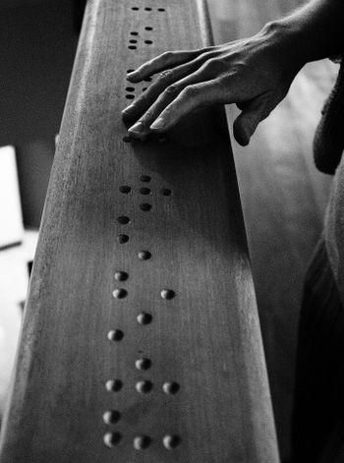
Témata 4 (1)
Kódování informací pro nevidomé
  Braillovo písmo
  Morseova ab.
  Dotykové displeje
Specifika syntézy řeči pro nevidomé
  Syntéza řeči obecně
  Práce s počítačem (aplikace)

Slide 23
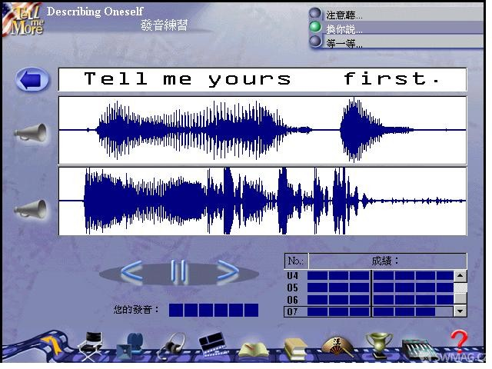
Témata 4 (2)
Specifika rozpoznávání řeči pro nevidomé
  Vs. psaní na klávesnici
  Oblasti použití

Slide 24
Témata 5 (1)
Zvukové vyjádření matematických vztahů, popis funkcí, schémat a grafů
  Jak zjednodušit složité výrazy
  Projekt Plzeň (pro ZŠ), Lambda
  Dialogově, hapticky nebo zvukem?
Programování nevidomých
  Vhodné jazyky
  Jsou potřeba?

Slide 25
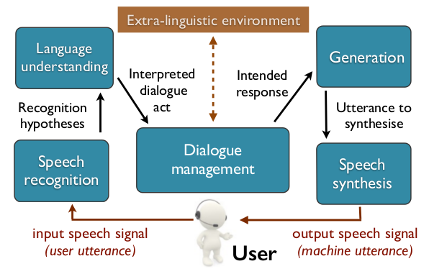
Témata 5 (2)
Specifika dialogu pro nevidomé a dialogové systémy:
  Co jsou dialogové systémy
  Jak mohou být implementovány ku prospěchu handicapovaných

Slide 26
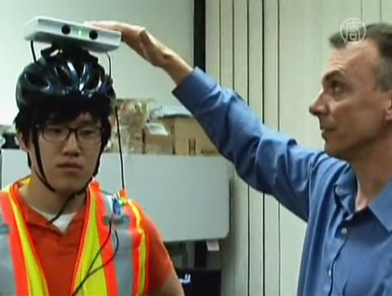
Témata 6 (1)
Navigace nevidomých:
  GPS
  Operátoři
  Naváděcí systémy
  Navigace v budovách
Detekce překážek:
  Hůl vs. kamera
  Překážky v úrovní hlavy
  Mobilní překážky

Slide 27
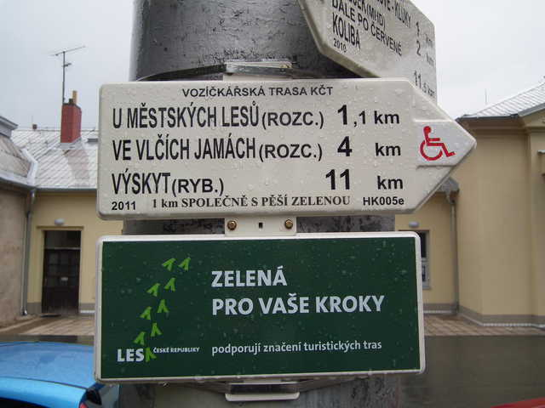
Témata 6 (2)
Turistika osob s handicapem a podpůrné informační systémy

Slide 28
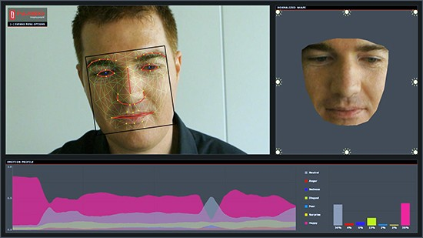
Témata 7
Multimodální interface
  Jak podle Vás bude vypadat OS budoucnosti?
Asistivní technologie pro mobilní zařízení
Emoce a stress
  Detekce a využití při práci s počítačem

Slide 29
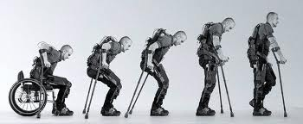
Témata 8
Počítačová podpora mentálně postižených:
  Zaměření a udržení pozornosti
  Procvičování znalostí
Psychologické a etické aspekty
Problematika lidí s omezenou pohyblivostí

Slide 30
Témata 9
Výuka osob s handicapem
  Specifika, materiály, asistence
Universal design for learning
Přístupnost elektronických formátů pro prezentace
  PDF, Excel, Open Office, Google docs,...

Slide 31
Zdroje
Konference (ICCHP, Social Informatics)
Časopisy
Internetové zdroje
Digitální knihovny
  IEEE Xplore
  ACM DL
Vlastní nápady

Slide 32


Děkuji za pozornost!

